Slide 1
МУНИЦИПАЛЬНЫЙ ИННОВАЦИОННЫЙ ПРОЕКТ реализации профессионально-методических ресурсов учителей по формированию и развитию функциональной грамотности обучающихся по различным предметным направлениям в условиях осуществления сетевого взаимодействия средствами работы творческой лаборатории по теме: «Методический конструктор современного урока: современные образовательные технологии для обеспечения функциональной грамотности обучающихся».
Комитет образования Кировского муниципального района Ленинградской области Муниципальная информационно-методическая служба Муниципальная проектная команда Кировского муниципального района

Slide 2
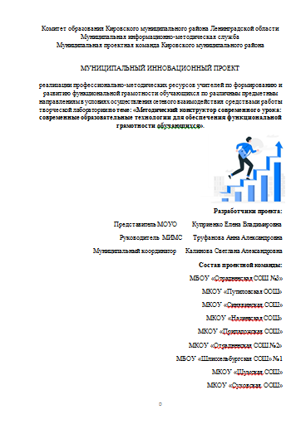
Разработчики проекта: Представитель МОУО Куприенко Елена Владимировна Руководитель МИМС Труфанова Анна Александровна Муниципальный координатор Калинова Светлана Александровна Состав проектной команды: МБОУ «Отрадненская СОШ №3» МКОУ «Путиловская ООШ» МКОУ «Синявинская СОШ» МКОУ «Назиевская СОШ» МКОУ «Приладожская СОШ» МКОУ «Отрадненская СОШ №2» МБОУ «Шлиссельбургская СОШ» №1 МКОУ «Шумская СОШ» МКОУ «Суховская ООШ»

Slide 3
Противоречие: Недостаточно сформированные компетенции учителей ШНОР, ШФЗР по разработке поурочных заданий по формированию и развитию функциональной грамотности обучающихся и интеграции их в урочную деятельность при наличии успешных практик в данном направлении учителей школ-партнеров.
Целевая аудитория:
Учителя-предметники, работающие по формированию и развитию функциональной грамотности обучающих, в образовательных организациях, включенных в реализацию региональной инновационной программы «Сетевое наставничество во взаимодействии школ с высокими и низкими результатами подготовки обучающихся: организационные механизмы» в 2022-2023 учебном году.

Slide 4
Актуальность:
Рассмотрим функциональную грамотность как цель и результат современного образования. Под функциональной грамотностью понимают результат овладения учащимися системой ключевых компетенций, позволяющих эффективно применять усвоенные знания в практической ситуации, способность вступать в отношения с внешней средой и максимально быстро адаптироваться и функционировать в ней.
Несмотря на имеющийся положительный опыт, практика показывает, что многие учителя-предметники ШНОР, ШФЗР испытывают трудности в разработке урока с включением заданий по формирования функциональной грамотности обучающихся по всем различным тематическим направлениям. Особую сложность у педагогов вызывает вопрос, как встраивать задания по формированию функциональной грамотности в образовательный процесс, как разрабатывать поурочные задания по учебному плану.

Slide 5
Мы видим решение проблемы в создании системы сетевого взаимодействия педагогических и руководящих работников, распространения форматов непрерывного профессионального развития педагогов, а также диссеминации опыта учителей-предметников, работающих в школах, демонстрирующих стабильно высокие результаты обучения, в том числе по формированию и развитию функциональной грамотности.
Сетевые пары или сетевые группы школ – партнеров образуют своего рода профессиональные обучающие сообщества, что является одним из продуктивных способов организации взаимодействия и взаимообучения педагогов.
Формат взаимодействия в рамках работы творческой лаборатории в условиях сетевого наставничества позволяет учителям объединяться и согласовывать усилия в корректировке используемых каждым стратегий преподавания и совместного педагогического исследования по проблематике формирования и развития функциональной грамотности обучающихся.
В рамках работы творческой лаборатории предусмотрена демонстрация опыта учителей по встраиванию в урок по учебному плану разработанных поурочных заданий или заданий из открытого банка заданий по формированию и развитию функциональной грамотности обучающихся.
А также предусмотрена помощь в разработке технологических карт уроков по формированию и развитию функциональной грамотности обучающихся по предметным направлениям и уровням образования и методических рекомендаций, исходя из выявленных дефицитов ШНОР, ШФЗР.

Slide 6
Сетевые пары ОО:
1) МБОУ «ОСШ №3»- МКОУ «ОСШ № 2»
2) МКОУ «Путиловская ООШ» - МКОУ «Приладожская СОШ»
3) МКОУ «Назиевская СОШ» - МКОУ «Приладожская СОШ»
4) МКОУ «Суховская СОШ» » - МКОУ «Приладожская СОШ»
5) МКОУ «Синявинская СОШ» - МБОУ «Шлиссельбургская СОШ № 1»
6) МКОУ «Шумская СОШ» - МБОУ «Шлиссельбургская СОШ № 1»

Slide 7
Цель: повышение уровня профессиональной компетентности и включенности учителей в деятельность по вопросам формирования и развития функциональной грамотности учащихся, как условие повышения качества образования
Основными задачами предлагаемого проекта являются:
- актуализация и обобщение имеющегося опыта учителей по формированию и развитию функциональной грамотности учащихся (все уровни решения заданий).
- предоставление площадок для обмена и диссеминации инновационного педагогического опыта учителей-предметников, работающих по формированию и развитию функциональной грамотности.
- создание условий для образования и самообразования учителей по вопросам формирования и развития функциональной грамотности учащихся, в том числе в дистанционном режиме, при которых педагог сможет получить адресную консультативную помощь.
- развитие сетевого межорганизационного взаимодействия по вопросам формирования и развития функциональной грамотности учащихся.

Slide 8
Ключевая идея проекта: Сформированные профессиональные компетенции учителей ШНОР, ШФЗР по разработке поурочных заданий, конспектов уроков по формированию и развитию функциональной грамотности обучающихся и интеграции их в урочную деятельность как средство улучшения образовательных достижений учащихся.
Планируемые результаты:
Повышение компетенции учителей ШНОР, ШФЗР по подготовке заданий и уроков с целью формирования и развития функциональной грамотности.
Повышение компетенции учителей школ-лидеров в процессе диссеминации инновационного педагогического опыта
Улучшение образовательных достижений учащихся для жизни.
Повышение эффективности урока как результат улучшения качества технологических карт уроков.
Создание эффективной системы муниципального сетевого взаимодействия.

Slide 9
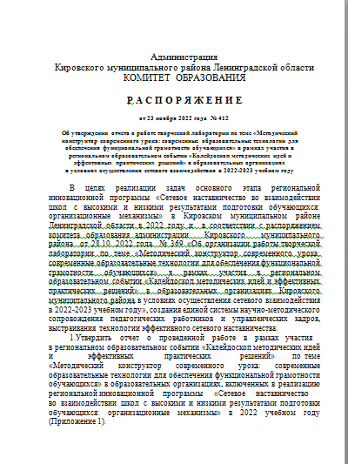
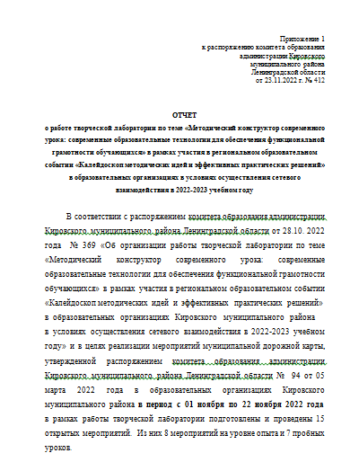
Управленческие решения

Slide 10
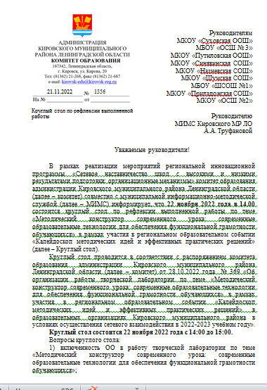
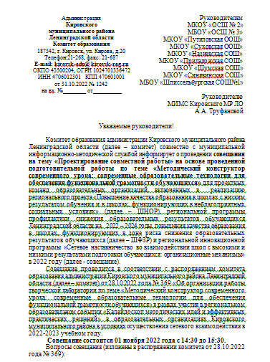

Slide 11
В период с 01 ноября по 23 ноября 2022 года в рамках работы творческой лаборатории подготовлены и проведены 15 открытых мероприятий. Из них 8 мероприятий на уровне опыта и 7 пробных уроков. Все мероприятия организованы на базах школ-партнеров согласно утвержденным планам-графикам
№ п/п | Наименование ОО | ФИО педагога (полностью) | Преподаваемый предмет | Класс | Современные образовательные технологии, применяемые для обеспечения функциональной грамотности обучающихся, на уроке… | Форма открытых мероприятий (мастер-классы, пробные мероприятия) | Дата проведения открытых мероприятий/ссылка
Мероприятия на уровне опыта
1 | МКОУ «Приладожская СОШ» (по дефицитам МКОУ «Путиловская ООШ» и МКОУ «Назиевская СОШ») | Орлова Анна Николаевна | Биология | 8А | Методы и приемы формирования функциональной грамотности на предметах естественно- научного цикла Методы и приемы формирования естественно – научной грамотности по теме: «Иммунитет» Задание по формированию ФГ https://infourok.ru/praktiko-orientirovannye-zadaniya-po-formirovaniyu-estestvennonauchnoj-gramotnosti-po-teme-krov-4324472.html Применяемая современная образовательная технология: Технология развивающего обучения Технология проблемного обучения Здоровьесберегающая технология | Мастер – класс (очный формат) | 15 ноября 2022 https://vk.com/feed?q=%23%D0%9C%D0%9A%D0%9E%D0%A3%D0%9F%D1%80%D0%B8%D0%BB%D0%B0%D0%B4%D0%BE%D0%B6%D1%81%D0%BA%D0%B0%D1%8F%D0%A1%D0%9E%D0%A8&section=search

Slide 12
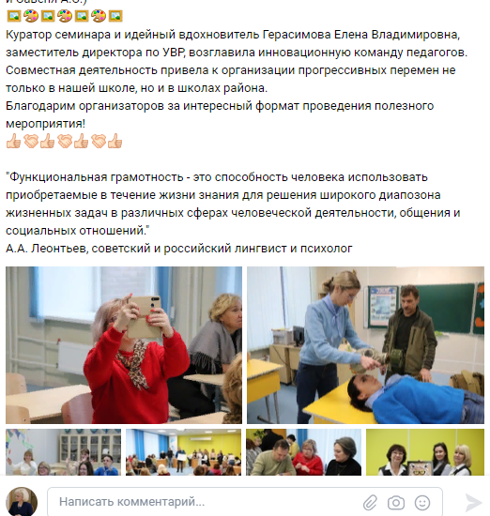
Информационное сопровождение образовательного события

Slide 13
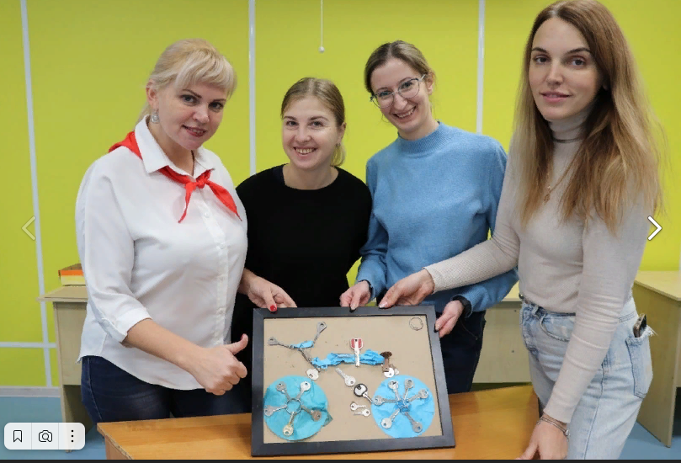
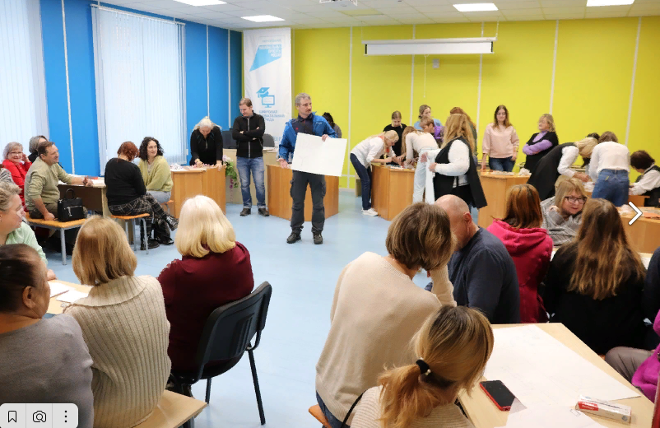

Slide 14
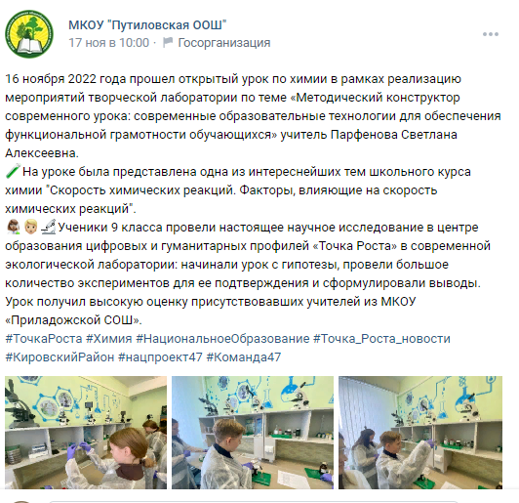
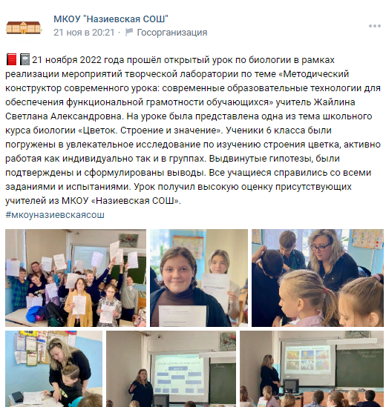
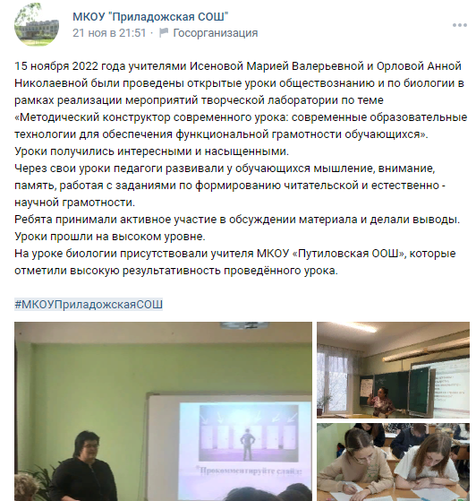

Slide 15
Результатом работы
проектных команд школ и совместных обсуждений стало выявление проблемных зон, повышение методического уровня преподавания предметов, практический опыт использования заданий из открытого банка и разработки поурочных заданий, направленных на развитие функциональной грамотности обучающихся в образовательный процесс.
По итогам работы в рамках участия в региональном образовательном событии «Калейдоскоп методических идей и эффективных практических решений» средствами работы творческой лаборатории по теме: «Методический конструктор современного урока: современные образовательные технологии для обеспечения функциональной грамотности обучающихся» пополнен банк технологических карт ОО, в том числе для использования на межинституциональном уровне. По итогам анализа пробных мероприятий разработаны адресные рекомендации для учителей ШНОР.

Slide 16
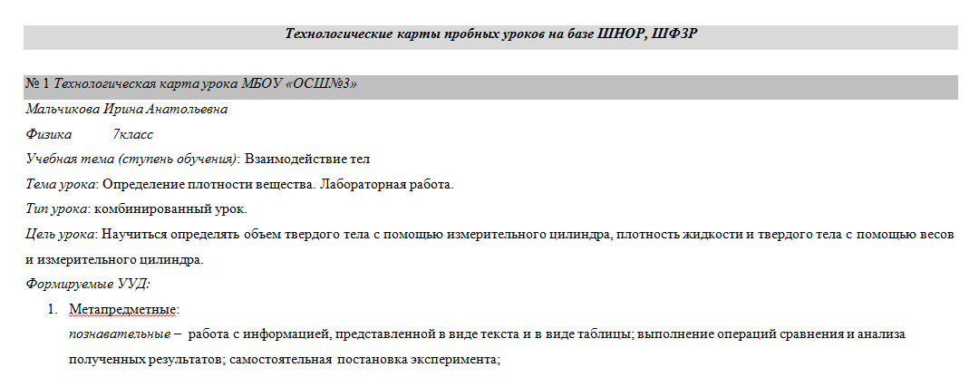
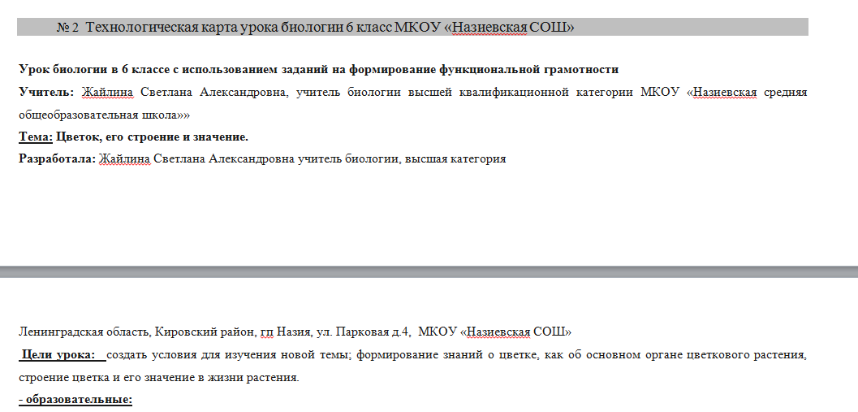
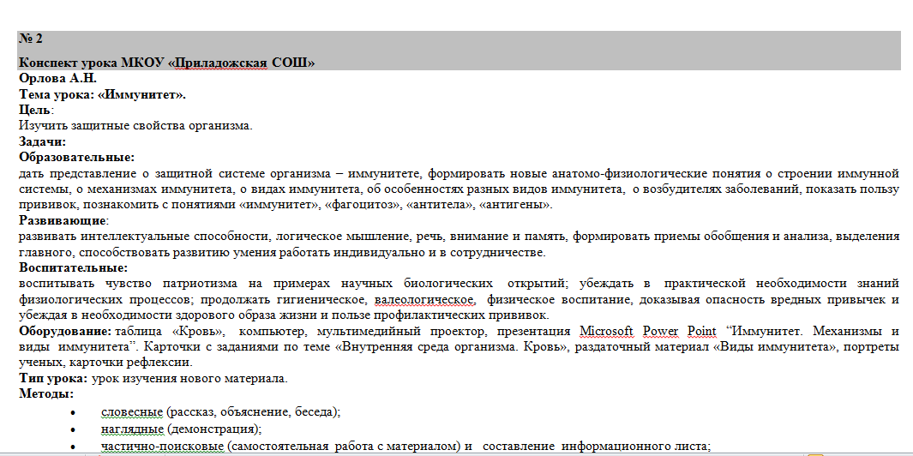
Банк технологических карт
творческая лаборатория ноябрь 2022

Slide 17
Количество продуктов образовательного события
№п/п | Наименование ОО | Мероприятия на уровне опыта\7 | Пробные уроки/7 | Отзыв на мероприятия на уровне опыта (ШНОР, ШФЗР) | Анализ пробного урока и рекомендации (наставники)
1 | МБОУ Шлиссельбургская СОШ №1 | 3/ Физика 7 Русский язык и литература 5 Серия мероприятий и мастер-классов | -
2 | МКОУ «Приладожская СОШ» | 2/ Биология 8 Русский язык 6 | -
3 | МКОУ «ОСШ №2» | 2/ физика 9 класс начальная школа 1-4 классы | -
4 | МКОУ «Суховская ООШ» | - | 2/ Общество 8 Русский язык 6
5 | МКОУ «Назиевская СОШ | - | 1/Биология 6 | 1
6 | МКОУ «Синявинская СОШ» | - | 1/ | 1
7 | МБОУ «ОСШ №3» | - | 1/ Физика 7
8 | МКОУ «Шумская СОШ» | - | 2/Литература 8 История 6
9 | МКОУ «Путиловская ООШ» | - | 1/ Химия 9 | 1 | 1
 | ИТОГО: | 7 | 8 | 3 | 1

Slide 18
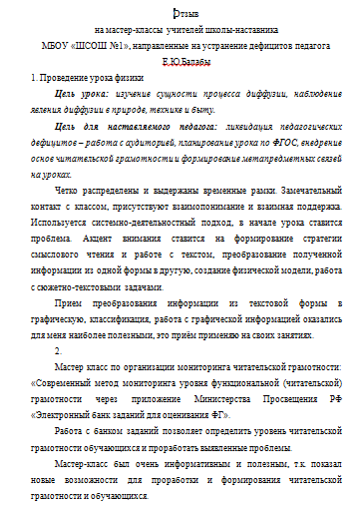
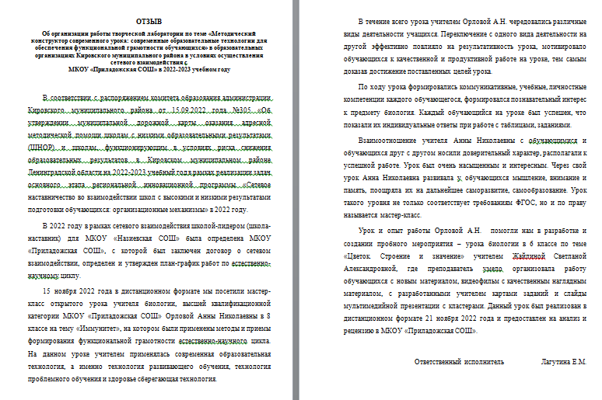
Отзывы педагогов: …Урок и опыт работы Орловой А.Н. помогли нам в разработке и создании пробного мероприятия – урока биологии в 6 классе по теме «Цветок. Строение и значение» учителем Жайлиной Светланой Александровной, где преподаватель умело организовала работу обучающихся с новым материалом, видеофильм с качественным наглядным материалом, с разработанными учителем картами заданий и слайды мультимедийной презентации с кластерами. Данный урок был реализован в дистанционном формате 21 ноября 2022 года и предоставлен на анализ и рецензию в МКОУ «Приладожская СОШ».

Slide 19
Спасибо за внимание!
Комитет образования администрации Кировского муниципального района Ленинградской области
Муниципальная информационно-методическая служба
тел. +7 (81362) 21-469
k-metod@kirovsk-reg.ru

